Slide 1
PIC Mikrodenetleyiciler

Slide 2
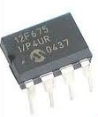
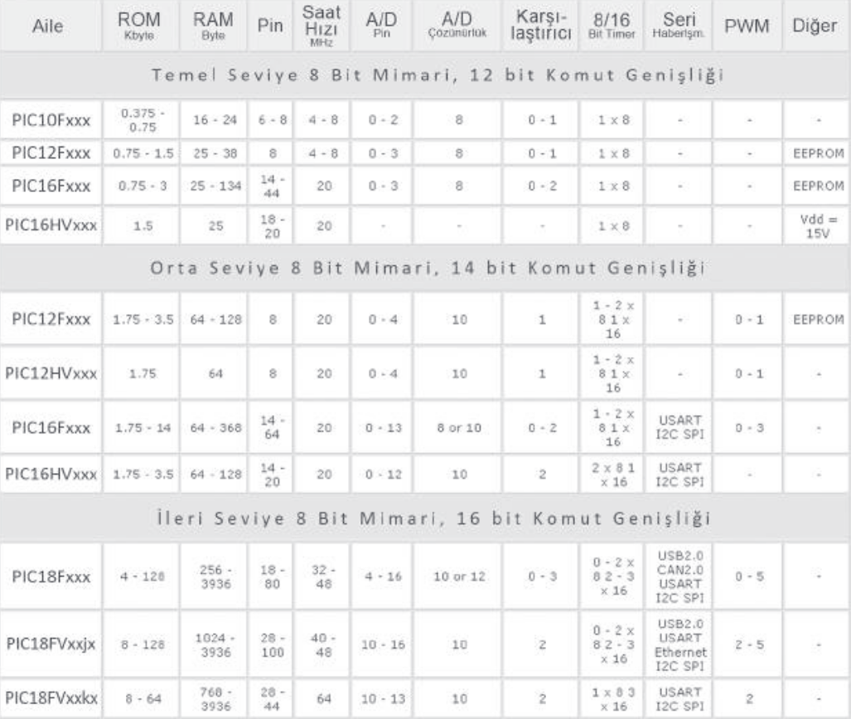
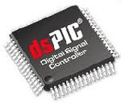
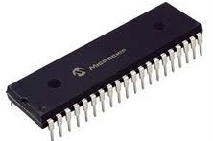
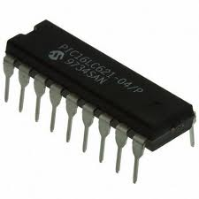
Microchip PIC denetleyici ailesi
(Peripheral Interface Controller) kelimelerinin baş harflerinden oluşmaktadır. Çevresel (Dış) ünite denetleyicisi anlamına gelir.

Slide 3
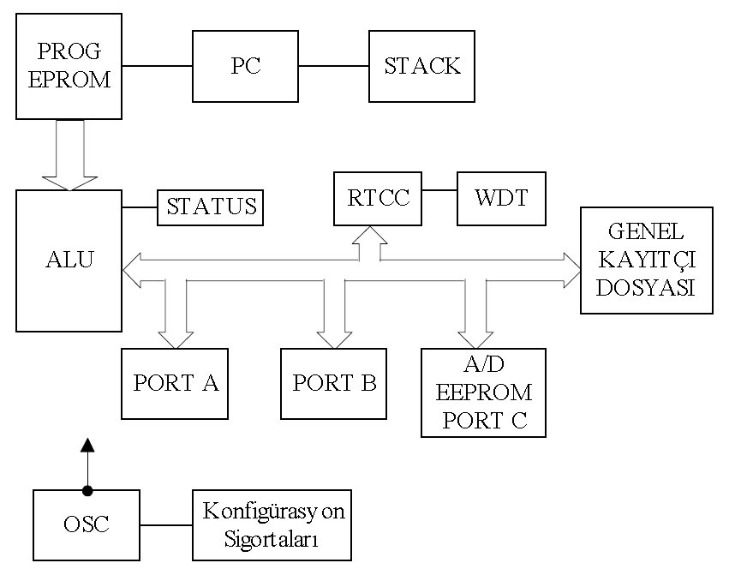
PIC Genel Kontrol Şeması

Slide 4
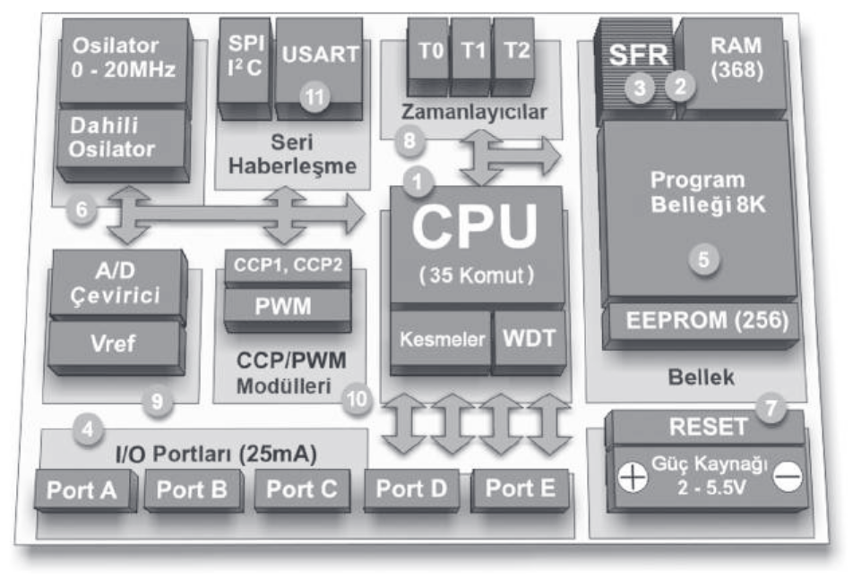

Slide 5
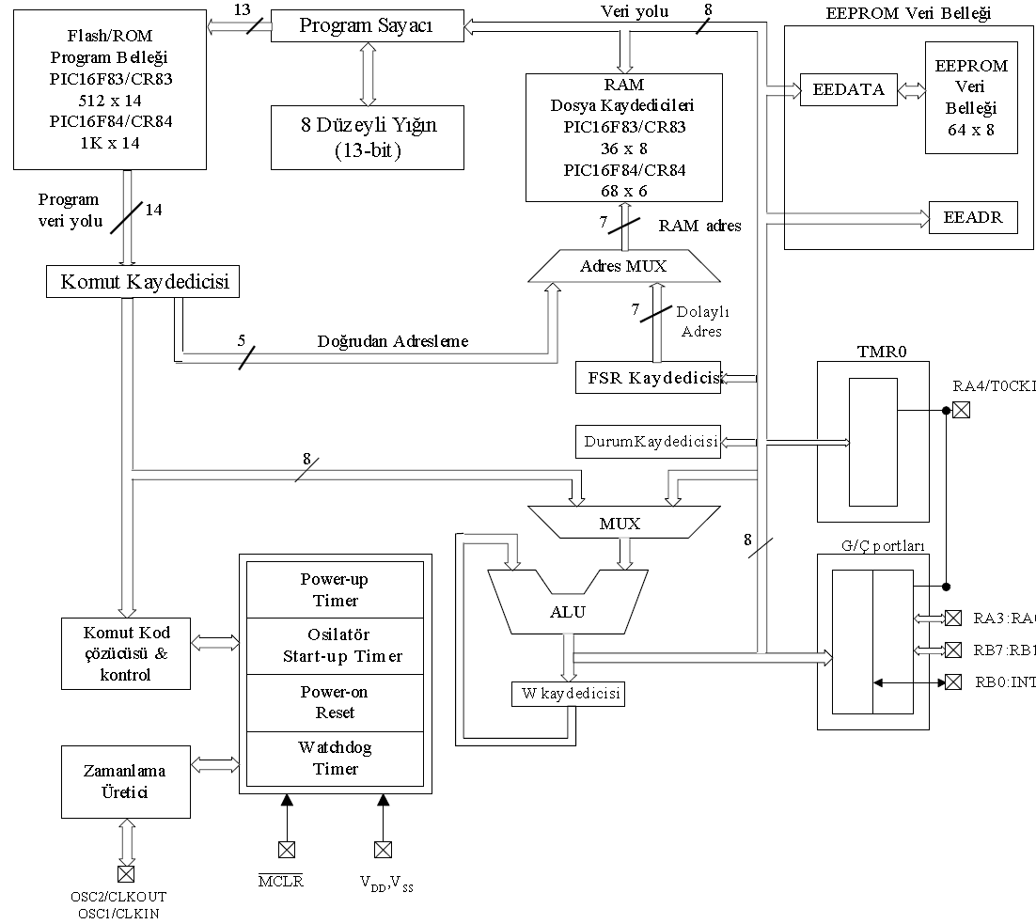

Slide 6
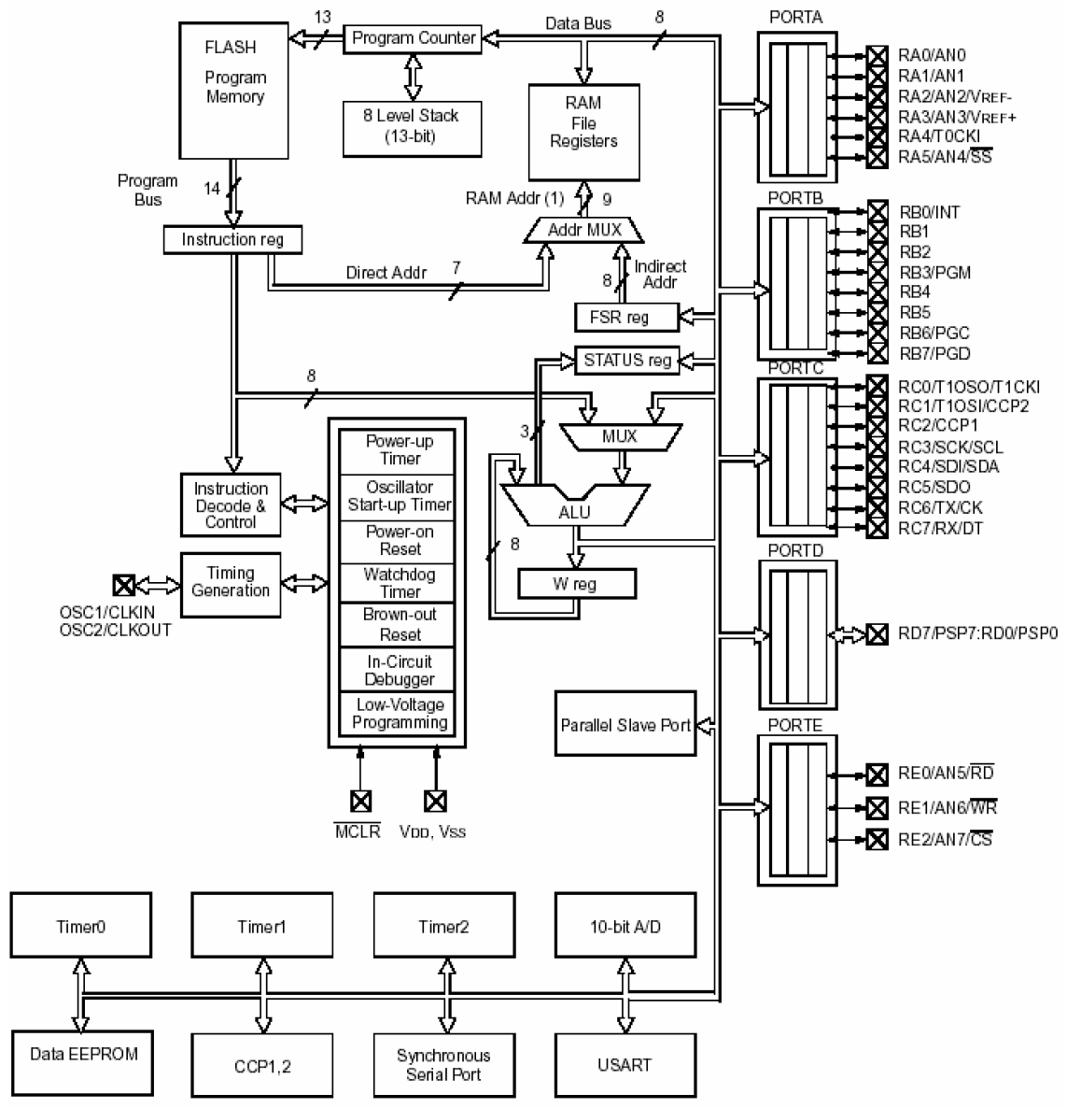

Slide 7
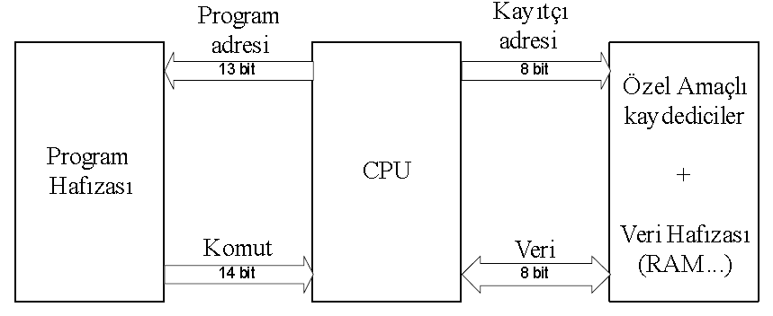
PIC Genel Kontrol Şeması

Slide 8
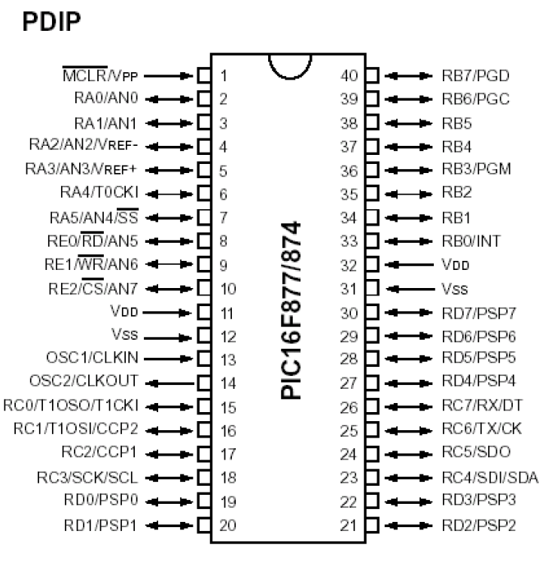
PIC Bacak Bağlantıları

Slide 9
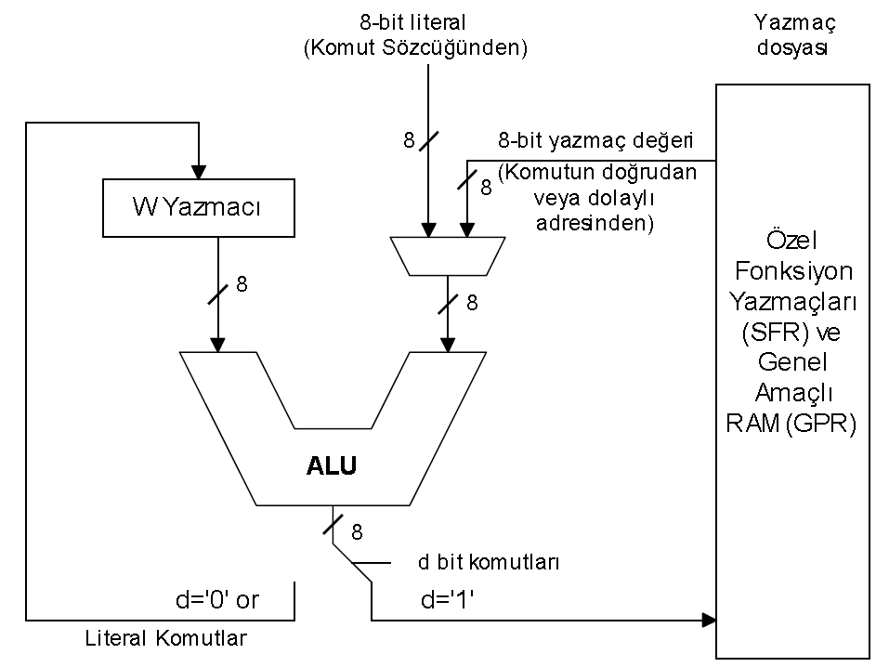
PIC Genel Kontrol Şeması

Slide 10
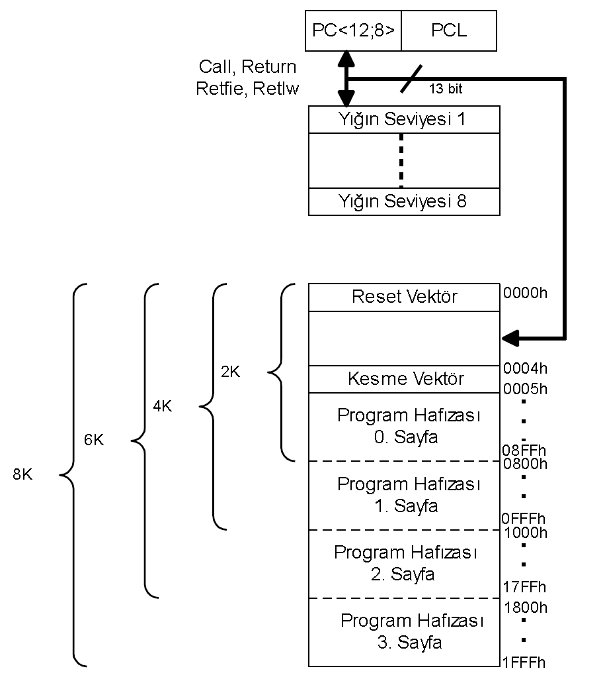
PIC Genel Kontrol Şeması

Slide 11
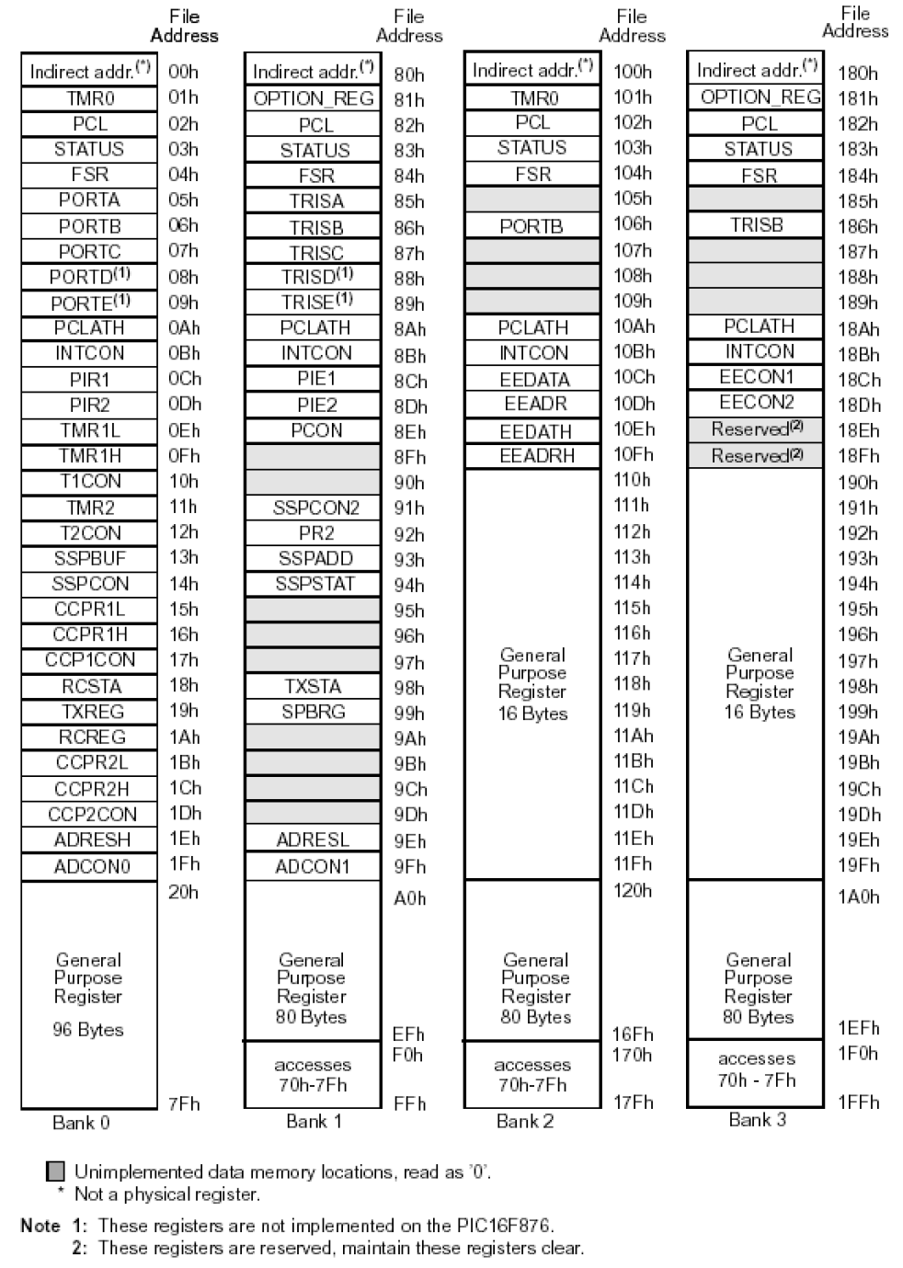
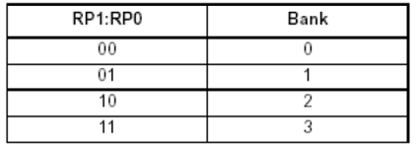
Veri Belleği

Slide 12
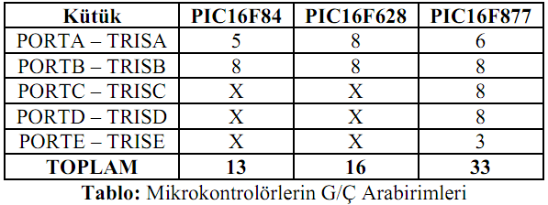
Her mikrokontrolör G/Ç arabirimleri içerir. Aşağıdaki tabloda üç popüler mikrodenetleyiciye ait G/Ç arabirimleri karşılaştırılmıştır. Kutucuklardaki sayılar bu portların aygıt üzerinde kaç bacağı olduğunu ifade eder.
Burada TRISX kaydedicisi PORTX’in giriş ya da çıkış olacağını belirler. TRISX‟in mantıksal 0‟a karşılık gelen PORTX bitleri çıkış, diğer bitleri giriş olarak ayarlanır. Örneğin TRISX onaltılık olarak “0F” değerinde ise PORTX‟in yüksek anlamlı 4 biti çıkış, düşük anlamlı 4 biti ise giriş olarak ayarlanmış olacaktır.

Slide 13
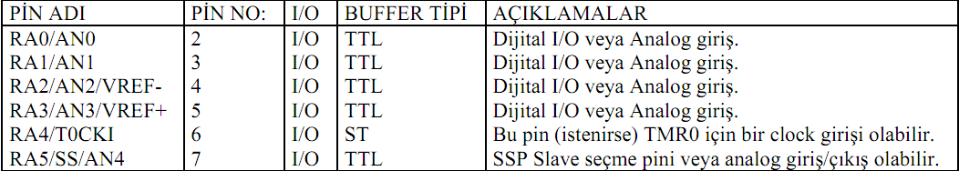
PORTA
A portu hem dijital giriş / çıkış hem de analog giriş uçları görevi yapan 6 bitlik bir porttur. RA4 pini diğerlerinden farklı olarak “schmitt trigger” giriş ve açık kollektör çıkış özelliğinde olduğundan çıkış olarak yönlendirildiğinde harici olarak pull-up yapılmalıdır. Ayrıca bu pin analog giriş olarak kullanılamaz.

Slide 14
PORTA
PORTA, PIC’e enerji uygulandığı anda ve resetlendiğinde analog giriş olarak kurulu olup uygulamalarda dijital I/O olarak kullanabilmek için ADCON1 kaydedicisine alt üç bitinin ‘11x’ değerini alması gerekir.
X değeri 0 veya 1 olabildiğinden alt üç bitin ‘110’ veya ‘111’değerini alması gerekir. Bunun hex karşılığı 6 veya 7‟dir.
Yani PORTA‟nın dijital olarak kullanılması için; ADCON1=7;komutunun uygulanması gerekir.

Slide 15
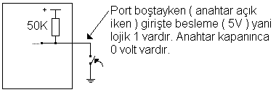
PORTB
PORTB hem giriş hem de çıkış olarak kullanılabilen 8 bitlik bir porttur.
Denetleyici içinde dahili olarak pull-up yapılmış gibi olup bu pull-up yazılımla aktif ya da pasif yapılabilir. Program başlangıcında pull-up‟lar pasiftir. Ayrıca PORTB çıkış olarak atandığında pull-up dirençleri otomatik olarak iptal olur. Giriş olarak atandığında ise OPTION REGISTER 7. Biti (RBPU) vasıtasıyla dahili pull-up aktif veya pasif yapılır. (RBPU=0;//PORTB PULL-UP aktif, RBPU=1;//PORTB PULL-UP pasif)
PORTB‟nin bu özelliği ile giriş olarak kullanıldığında girişte sinyal yokken giriş lojik-1 olarak algılanır. Bu nedenle ek dirence gerek olmadan buton girişi uygulamalarında tercih edilir.

Slide 16
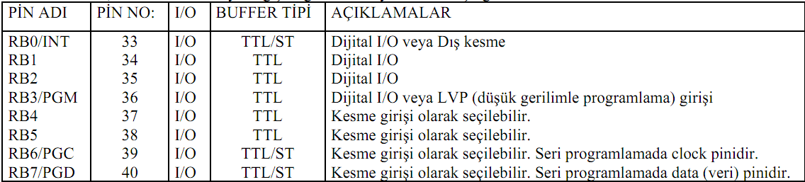
PORTB
PORTB‟nin RB<7:4> pinleri giriş olarak atandığında bu pinlerden herhangi birinde değişiklik olması durumunda kesme oluşturulabilir. Bunun için INTCON yazmacının GIE ve RBIE bitleri 1 yapılır. Bu dört pinde meydana gelebilecek herhangi birinde meydana gelebilecek değişim, aynı yazmacın 0. bitinde yer alan RBIF bayrağı ile öğrenilebilir. INTCON registeri INTE biti aracılığıyla RB0/INT pininden gelen seviye değişikliğinde (yükselen veya düşen kenarda) kesme oluşturulabilir. (OPTION yazmacının INTEDG biti ile gelen darbenin kenar seçimi yapılır: 0 düşen kenar, 1 yükselen kenar) INTF bitinin 1 olması, RB0/INT‟de seviye değişikliğinden dolayı kesme oluştuğunu bildirir.

Slide 17
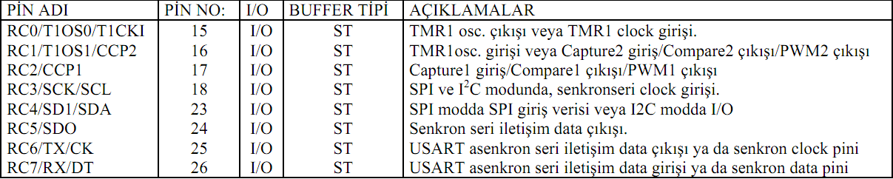
PORTC
PORTC 8 bit genişliğinde, 16F877A‟nın en çok özelliğe sahip I/O portudur. Tablodan da görüldüğü gibi ST (schmitt-trigger) yapı kullanılmıştır. ST yapıda 0‟dan 1‟e veya 1‟den 0‟a durum değiştirme geçiş süreleri TTL yapıya göre çok daha kısa olup bu bakımdan yüksek hızla çalışan uygulamalarda bu durum avantaj sağlar. Bu özelliğinden dolayı tüm pinleri çeşitli seri haberleşme fonksiyonlarına sahiptir. Bu fonksiyonları sağlıklı bir Şekilde kullanmak için TRISC yazmacının doğru bir şekilde yapılandırılması gerekir.

Slide 18
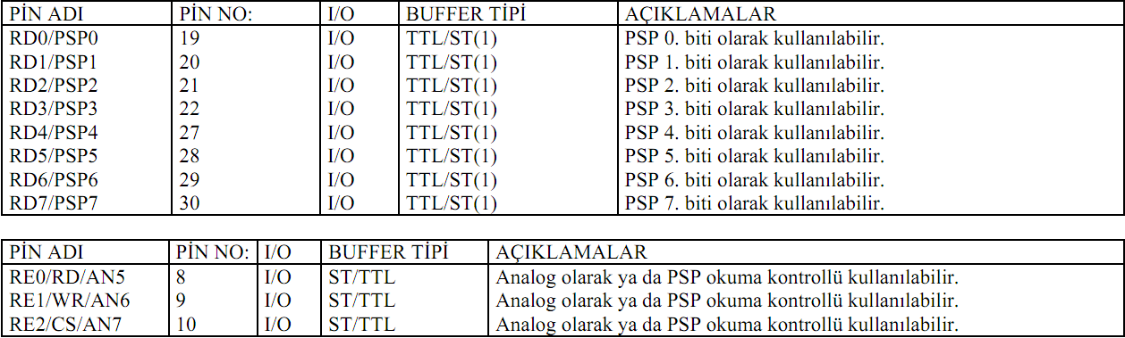
PORTD ve PORTE
Bu iki port genellikle birlikte kullanılır. Veri yollarıyla 8 bit paralel iletişim için kullanılır. PORTD 8 bitlik veri ve adres yolunu oluştururken PORTE kontrol uçları olarak kullanılır. Tüm girişler paralel iletişim sırasında TTL seviyelerde, giriş / çıkış olarak kullanıldığında ST seviyelerde çalışır. PORTE aynı zamanda PORTA gibi analog giriş olarak seçilebilir. Bu amaç için ADCON1 registeri kullanılır.

Slide 19
PIC16F877 Mikrodenetleyici Hafıza Organizasyonu
PIC16F877 Mikrodenetleyici içerisinde Harvard mimarisine göre tasarlanmış üç adet hafıza bloğu vardır.
PIC16F877 içerisinde 14 bitlik program yoluna bağlı 8KB’lık flash eprom program belleği (8Kx14) bulunmaktadır ve 13 bitlik program sayacı ile adreslenmektedir. Reset vektörü 0000h ve kesme vektörü de 0004h’dir. görülmektedir. Program kodları 0000h ile 1FFFh arasına yazılır. PIC16F877 ilk çalışmaya başladığı anda ya da herhangi bir zamanda resetlendiği anda program hafızada 0000h adresine gidilir. Kesme sinyali algılandığında ise program sayacı 0004h adresini üretir ve 0004h adresi üzerinden bir kesme alt programı çalışır.

Slide 20
Veri Hafıza Organizasyonu
Veri hafızayı RAM bellek ve Flash EEPROM bellek olmak üzere iki kısımda inceleyebiliriz.
Flash Eeprom Bellek
256 Byte kapasiteli flash eeprom veri belleği 8 bitlik veri yoluna bağlıdır. Bu bellek kalıcı olarak veri kaydetmek amaçlı olarak kullanılır. Elektrik enerjisi kesildiğinde bile bu bilgiler bellekte saklanabilir ve daha sonra değiştirilebilir. Normal çalışma sırasında veri eeprom belleğe veri yazılabilir ya da eepromdan veri okunabilir. Bu bellek, diğer veri belleği gibi doğrudan adreslenemez. EEPROM veri belleğine dolaylı erişilir. Eeprom bellek kullanımı ile ilgili altı adet özel fonksiyon yazmacı (SFR) bulunmaktadır. Bunlar EEDATA, EEDATH, EEADR, EEADRH, EECON1 ve EECON2 yazmaçlarıdır.

Slide 21
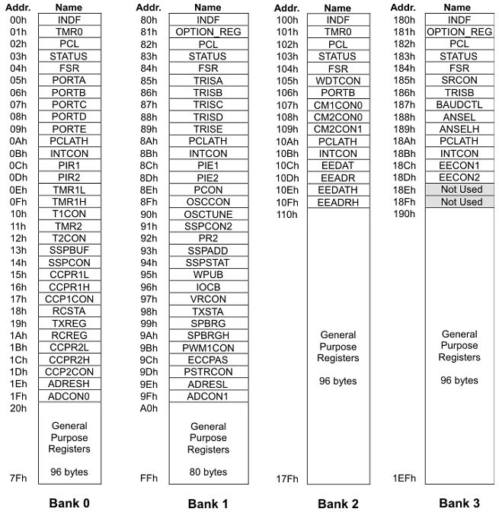
Veri Hafıza Organizasyonu
Ram Bellek
368 Byte ram bellek üzerinde genel ve özel amaçlı kaydedici yer aldığı dört adet saklayıcı kümesi(bank) yer almaktadır.
Status yazmacının 5. ve 6. bitleri ile küme seçim yapılmaktadır. Her bank 128 baytdır Ve düşük kelime adreslerinde özel fonksiyon yazmaçlar yer almakta iken yüksek adresli değerlerde genel amaçlı kaydediciler yer almaktadır. Özel fonksiyon yazmaçlarının bazıları daha hızlı erişim için birden fazla kümede yer almaktadır.
PIC16F877 mikrodenetleyicisinin RAM haritası görülmektedir.

Slide 22
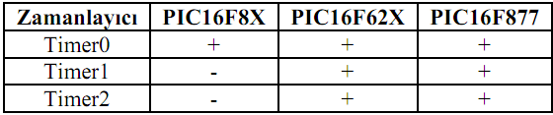
Sayıcı ve zamanlayıcı modülleri
TMR0 (Timer0), TMR1 (Timer1) ve TMR2 (Timer2) adında 3 adet Timer / Counter’a sahiptir. Aşağıda, popüler birkaç mikrodenetleyicinin sahip olduğu timer modülleri ve bunların özellikleri tablolanmıştır.

Slide 23
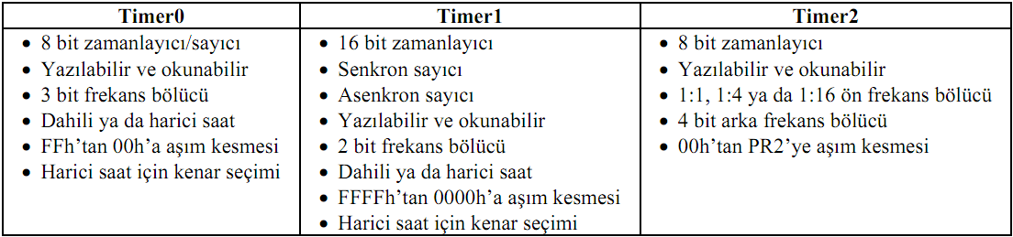
Sayıcı ve zamanlayıcı özellikleri

Slide 24
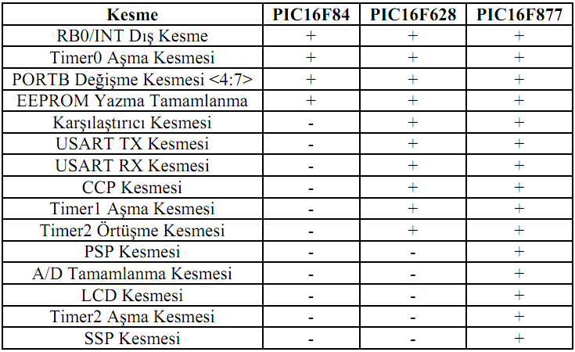
KESME KAYNAKLARI
Kesme (interrupt) ana programın çalışırken bir işaret ile başka bir alt programa dallanıp daha sonra ana programda kaldığı yerden devam etmesidir. Hangi mikrokontrolörün hangi kesme özellikleri bulunduğu aşağıdaki Tabloda gösterilmiştir. Kesme daha çok programdan bağımsız işler için kullanılır. Örneğin tam olarak aynı sürede bir alt programı çalıştırmak istediğimizde “Timer” kesmelerinden birini kullanabiliriz.

Slide 25
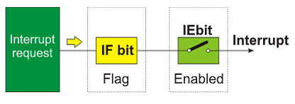
16F877A denetleyicisinin kesme kaynaklarını yöneten registerler
INTCON Register (Kesme Kaydedicisi)
PIE1 Register (Çevresel Kesme Kaydedicisi)
PIR1 Register (Çevresel Kesme Kaydedicisi)
PIE2 Register (CCP2, SSP veri yolu çarpışma, E²PROM – Çevresel Kesme Kaydedicisi)
PIR2 Register (CCP2, SSP data-bus çarpışma, E²PROM – Çevresel Kesme Kaydedicisi)

Slide 26
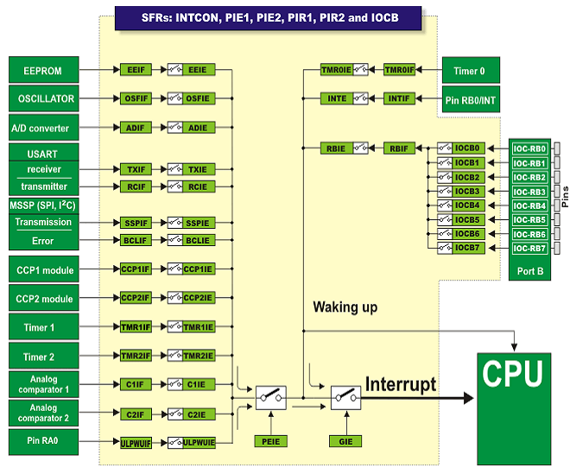
Interrupt SFRs

Slide 27
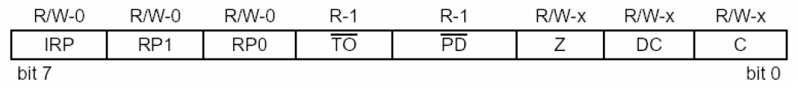
STATUS Kaydedicisi
Bit 7 IRP: Kaydedici Bank Seçme Biti (dolaylı adreslemede kullanılır)
0 = Bank 0, 1 (00H - FFH)
1 = Bank 2, 3 (100H - 1FFH)
Bit 6-5 RP1: RP0: Kaydedici Bank Seçme Biti (doğrudan adreslemede kullanılır).
Her bir bank 128 byte dir.
00 = Bank 0 (00H - 7FH)
01 = Bank 1 (80h - FFH)
10 = Bank 2 (100H - 17FH)
11 = Bank 3 (180H - 1FFH)
Bit 4 TO: Süre aşımı (Time-out) biti
0 = WDT süre aşımı gerçekleşmiş ise “0” olur.
1 = Power-up, CLRWDT veya SLEEP komutu işlemlerinden sonra, güç verme durumuna geçilmiş ise “1” olur.

Slide 28
STATUS Kaydedicisi
Bit 3 PD: Güç kesme (Power-down) biti
0 = SLEEP komutu çalıştırılınca
1 = CLRWDT komutu çalıştırılınca veya güç verme durumunda
Bit 2 Z: Sıfır biti
0 = Aritmetik veya lojik işlemin sonuçu sıfır değil ise
1 = Aritmetik veya lojik işlemin sonuçu sıfır ise
Bit 1 DC: Düşük Anlamlı Basamağın tasma / borç ( carry / borrow) biti
(ADDWF, ADDLW,SUBLW,SUBWF komutları için)
0 = İşlem sonucunda düşük 4-bitlik kısımdan taşma (carry) eldesi yoksa
1 = İşlem sonucunda düşük 4-bitlik kısımdan taşma (carry) eldesi varsa
Bit 0 C: Yüksek Anlamlı Basamağın tasma / borç biti
(ADDWF, ADDLW,SUBLW, SUBWF komutları için)
0 = İşlem sonucunda en önemli bitte taşma yoksa
1 = İşlem sonucunda en önemli bit taşarsa

Slide 29
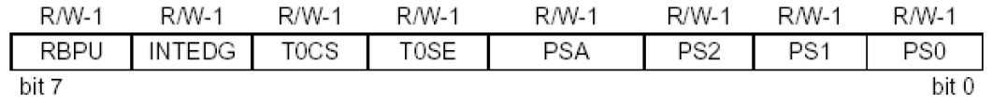
OPTION Kaydedicisi
Bit 7 RBPU: PORTB, çekme (pull-up) işlemini mümkün kılma biti
0 = PORTB çekme aktif ise
1 = PORTB çekme pasif ise
Bit 6 INTEDG: Kesme kaynağının tetikleme kenarının seçim biti
0 = RB0/INT uçunun düşen kenarında kesme
1 = RB0/INT uçunun yükselen kenarında kesme
Bit 5 TOCS: TMR0 saat kaynağını seçme biti
0 = Dahili komut çevrim clocku kullanılır (CLKOUT)
1 = RA4/TOCK1 pininden (uçundan) gelen darbeler clock kaynağı olur
Bit 4 TOSE: TMR0 kaynak kenarı seçme biti (Eğer TOCS = 1 ise)
0 = RA4/TOCK1 pininden gelen her yükselen kenar için bir artırılır
1 = RA4/TOCK1 pininden gelen her düşen kenar için bir artırılır
Bit 3 PSA: Önbölücü / önölçekleme yapılacak birimi seçme biti
0 = Önbölücü TMR0 modülü için ayrılır
1 = Önbölücü WDT için ayrılır.

Slide 30
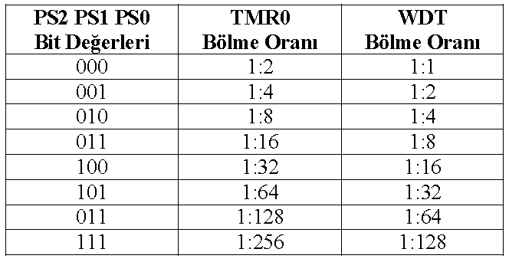
OPTION Kaydedicisi
Bit 2,1,0; PS2, PS1, PS0: Önbölücü oranı seçme bitleri

Slide 31
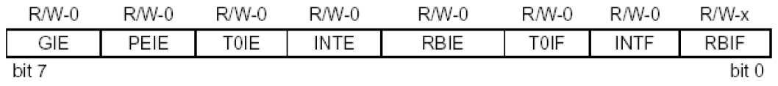
INTCON Kaydedicisi
Bit 7 GIE: Bütün kesmeler geçerli (Global Interrupt Enable) biti
0 = Kesmelere izin vermez.
1 = maskelenmemiş kesmelere izin verir.
Bit 6 PEIE: Çevresel kesme geçerli biti
0 = Çevresel kesmelere izin vermez.
1 = Maskelenmemiş çevresel kesmelere izin verir.
Bit 5 TOIE: TMR0 taşma kesmesi geçerli biti
0 = TMR0 kesmesine izin vermez.
1 = TMR0 kesmesine izin verir.
Bit 4 INTE: RB0/INT (pininden gelen) dış kesme geçerli biti
0 = RB0/INT dış kesmeye izin vermez.
1 = RB0/INT dış kesmeye izin verir.

Slide 32
INTCON Kaydedicisi
Bit 3 RBIE: RB Port değişim kesmesi geçerli biti
0 = RB port değişim kesmesine izin vermez.
1 = RB port değişim kesmesine izin verir.
Bit 2 TOIF: TMR0 taşma kesmesi bayrak biti
0 = TMR0 kayıtçısı taşmadı.
1 = TMR0 kayıtçısı taştı (taştıktan sonra program içinden temizlenir).
Bit 1 INTF: RB0/INT dış kesme bayrak biti
0 = RB0/INT dış kesme yok.
1 = RB0/INT dış kesme oldu (program içinden temizlenir).
Bit 0 RBIF: RB Port değişim kesmesi bayrak biti
0 = RB4:RB7 pinlerinin hiçbiri durum değiştirmedi.
1 = RB4:RB7 pinlerinin en az biri durum değiştirdi
(Programda kontrol edilir).

Slide 33
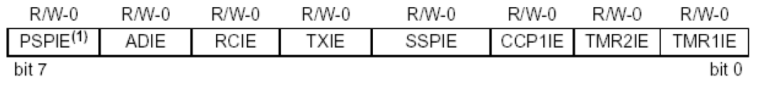
PIE1 Kaydedicisi (Çevresel Kesme Enable)
Bit 7 PSPIE: Paralel Slave Port (PSP) okuma/yazma kesmesi geçerlilik biti
0 = PSP R/W kesmesine izin verilmez.
1 = PSP R/W kesmesine izin verilir.
Bit 6 ADIE: A/D çevirici kesmesi geçerlilik biti
0 = A/D çevirici kesmesine izin verilmez.
1 = A/D çevirici kesmesine izin verilir.
Bit 5 RCIE: USART alma (receive) kesmesi geçerlilik biti
0 = USART alma kesmesine izin verilmez.
1 = USART alma kesmesine izin verilir.
Bit 4 TXIE: USART gönderme (transmit) kesmesi geçerlilik biti
0 = USART gönderme kesmesine izin verilmez.
1 = USART gönderme kesmesine izin verilir.

Slide 34
PIE1 Kaydedicisi (Çevresel Kesme Enable)
Bit 3 SSPIE: Senkron Seri Port (SSP) kesmesi geçerlilik biti
0 = SSP kesmesine izin verilmez.
1 = SSP kesmesine izin verilir.
Bit 2 CCP1IE: CCP1 kesmesi geçerlilik biti
0 = CCP1 kesmesine izin verilmez.
1 = CCP1 kesmesine izin verilir.
Bit 1 TMR2IE: TMR2 ile PR2 uyum kesmesi geçerlilik biti
0 = TMR2 ile PR2 uyum kesmesine izin verilmez.
1 = TMR2 ile PR2 uyum kesmesine izin verilir.
Bit 0 TMR1IE: TMR1 taşma kesmesi geçerlilik biti
0 = TMR1 taşma kesmesine izin verilmez.
1 = TMR1 taşma kesmesine izin verilir.

Slide 35
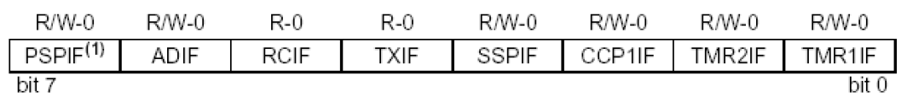
PIR1 Kaydedicisi
Bit 7 PSPIF : Paralel Slave Port okuma/yazma kesme uyarısı geçerlilik biti
0 = Okuma yada yazma yok.
1 = Okuma yada yazma işlemi gerçekleşti (yazılımda temizlenmeli).
Bit 6 ADIF : A/D Çevirici kesmesi uyarı biti
0 = A/D dönüşüm tamamlanmadı.
1 = A/D dönüşüm tamamlandı.
Bit 5 RCIF : USART alma kesmesi uyarı biti
0 = USART alma tamponu boş.
1 = USART alma tamponu dolu.
Bit 4 TXIF : USART gönderme kesmesi uyarı biti
0 = USART gönderme tamponu boş.
1 = USART gönderme tamponu dolu.

Slide 36
PIR1 Kaydedicisi
PIR1 kaydedicisi, çevresel kesmelerle ilgili uyarı bitlerini taşıyan kaydedicidir.
Bit 3 SSPIF : Senkron seri port (SSP) kesme uyarı biti
0 = SSP kesme şartları sağlanmadı.
1 = SSP kesme şartları sağlandı (kesme hizmet programından geri
dönmeden önce yazılımla temizlenmeli)
Bit 2 CCP1IF : CCP1 kesmesi uyarı biti : Capture ve Compare modunda kullanılır. PWM modunda kullanılmaz.
0 = TMR1 kayıtçısı capture/compare vuku buldu.
1 = TMR1 kayıtçısı capture/compare vuku bulmadı.
Bit 1 TMR2IF : TMR2 - PR2 uyum kesmesi uyarı biti
0 = TMR2 - PR2 uyum yok.
1 = TMR2 - PR2 uyum var. (yazılımla temizlenmeli)
Bit 0 TMR1IF : TMR1 taşma kesmesi uyarı biti
0 = TMR1 kayıtçısı taşma olmadı.
1 = TMR1 kayıtçısında taşma oldu.(yazılımla temizlenmeli)

Slide 37
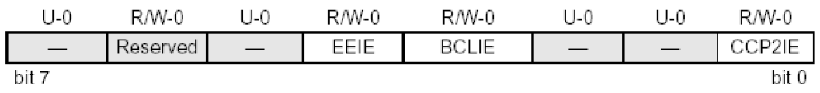
PIE2 Kaydedicisi
Bit 7: Bu bit kullanılmaz, 0 okunur.
Bit 6 Reserved: Bit sonra kullanılmak için ayrılmıştır. Temizlenmelidir (set 0).
Bit 5: Bu bit kullanılmaz, 0 okunur.
Bit 4 EEIE: EEPROM yazma işlem kesmesi geçerlilik biti
0 = EEPROM yazma kesmesine izin verilmez.
1 = EEPROM yazma kesmesine izin verilir.
Bit 3 BCLIE: Çarpışma (Bus collision) kesmesi geçerlilik biti
0 = BUS Çarpışma kesmesine izin verilmez.
1 = BUS Çarpışma kesmesine izin verilir.
Bit 1-2: Bu bitler kullanılmaz, 0 okunur.
Bit 0 CCP2IE: CCP2 kesme geçerlilik biti
0 = CCP2 kesmesine izin verilmez.
1 = CCP2 kesmesine izin verilir.

Slide 38
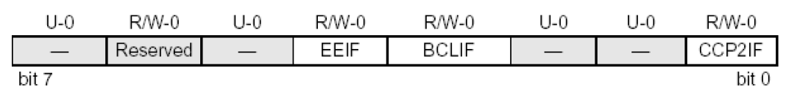
PIR2 Kaydedicisi
Bit 7: Bu bit kullanılmaz, 0 okunur.
Bit 6 Reserved: Bit sonra kullanılmak için ayrılmıştır. Temizlenmelidir (set 0).
Bit 5: Bu bit kullanılmaz, 0 okunur.
Bit 4 EEIF: EEPROM yazma işlemi kesme uyarı biti
0 = yazma işlemi tamamlanmadı.
1 = yazma işlemi tamamlandı.
Bit 3 BCLIF: Çarpışma (Bus collision) kesmesi uyarı biti
0 = SSP de çarpışma oldu, (I2C Master mod olarak yapılandırılmışsa)
1 = Çarpışma olmadı.
Bit 1-2: Bu bitler kullanılmaz, 0 okunur.
Bit 0 CCP2IF : CCP2 Kesme uyarı biti : Capture ve Compare modunda kullanılır. PWM modunda kullanılmaz.
0 = TMR1 kaydedicisi capture/compare vuku buldu.
1 = TMR1 kaydedicisi capture/compare vuku bulmadı.

Slide 39
KONFİGÜRASYON (YAPILANDIRMA) BİTLERİNİN YAZILMASI
Konfigürasyon bitleri, PIC’e gerilim uygulandığı anda PIC’in uyması gereken koşulları belirlemede kullanılır. Bu koşullar PIC uygulama devresine bağlıdır. Örneğin uygulama devresinde XT osilatör kullanılıyorsa bu koşul kaynak program içerisinde bulunmalıdır ve PIC belleğindeki konfigürasyon bitleri için ayrılmış bellek bölgesine yazılmalıdır. Konfigürasyon bitlerinin program içerisinde yazılma zorunluluğu yoktur. Bu işlem, hex dosyanın PIC içerisine gönderilmesi esnasında bu işi yapan program arayüzü vasıtasıyla da yapılabilir. Ancak, program içerisinde konfigürasyon cümlesiyle yapılması tavsiye edilir.

Slide 40
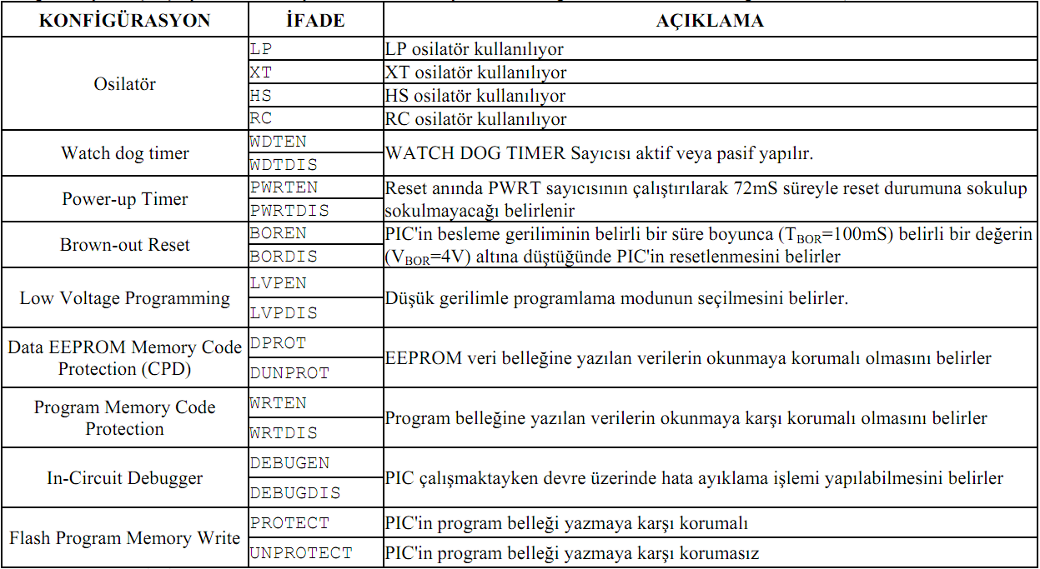
Konfigürasyon bitlerinin yazılması, __CONFIG()fonksiyonuyla gerçekleştirilir. __CONFIG( UNPROTECT & DPROT & WDTDIS & XT & PWRTEN& BORDIS &WRTDIS& LVPDIS & DEBUGDIS; Bu örnekte de görüldüğü gibi ilgili seçenekler birbirlerinden & simgesiyle ayrılmış olup hangi sırayla yazılacağı önemli değildir. Seçenekler aşağıdaki tabloda verilmiştir. Derleyicinin versiyonuna bağlı olarak konfigürasyon cümlesi sözdizimi değişiklik gösterebilir. Örneğin yukarıda verilen konfigürasyon; __CONFIG( CP_OFF & CPD_OFF & WDTE_OFF & FOSC_XT & PWRTE_ON & BOREN_OFF & WRT_OFF & LVP_OFF & DEBUG_OFF ) şeklinde de yazılabilir.
KONFİGÜRASYON (YAPILANDIRMA) BİTLERİNİN YAZILMASI

Slide 41
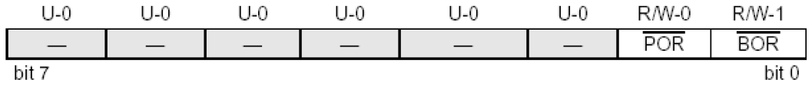
PCON Kaydedicisi
Bit 2-7: Bu bitler kullanılmaz, 0 okunur.
Bit 1 POR: Power-On Reset durum biti
0 = POR oluştu (POR oluştuktan sonra yazılımla set edilmeli).
1 = POR oluşmadı.
Bit 0 BOR: BOR durum biti
0 = BOR durumu var (BOR oluştuktan sonra yazılımda set edilmeli).
1 = BOR durumu yok.

Slide 42
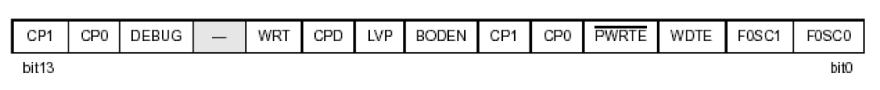
Konfigürasyon Sözcüğü
Bit 12-13 CP0, CP1: Flash Program belleği kod koruma biti
Bit 4-5 : 11 = Kod koruması yok
10 = 1F00H - 1FFFH arası kod korumalı bölge
01 = 1D00H - 1FFFH arası kod korumalı bölge
00 = 0000H - 1FFFH arası kod korumalı bölge
Bit 11 DEBUG : Devre içi hata arama modu (In-Circuit Debugger Mode)
1= Devre içi hata arama pasif
0= Devre içi hata arama aktif
Bit 10 : Bu bit kullanılmaz, 1 okunur.
Bit 9 WRT: Flash program belleğine yazma biti
1 = Kod korumasız program belleğine EECON denetimi ile yazılabilir.
0 = Kod korumasız program belleğine EECON denetimi ile yazılamaz.
Bit 8 CPD : Veri EE Beleği kod koruma biti
1 = Kod koruması yok
0 = Veri EEPROM belleği Kod korumalı

Slide 43
Konfigürasyon Sözcüğü
Bit 7 LVP : Düşük gerilim devre içi seri programlama biti
1 = RB3/PGM (36.pin) Pini PGM işlevlidir, düşük gerilimle
programlanabilir.
0 = RB3 sayısal I/O tanımlı, MCLR ye (1.pin) programlama için yüksek gerilim uygulamalıdır.
Bit 6 BODEN : Gerilim alt ve üst limitleri aşarsa, programı yeniden başlatabilen (Brown out Reset Enable) bit
1 = BOR yeniden başlatılabilir
0 = BOR yeniden başlatılamaz
Bit 3 PWRTE: Power-up zamanlayıcı (PWRT) biti
1 = PWRT pasif
0 = PWRT aktif

Slide 44
Konfigürasyon Sözcüğü
Bit 2 WDTE : Bekçi köpeği zamanlayıcısı (Watch dog timer, WDT) biti
1 = WDT aktif
0 = WDT pasif
Bit 1-0 FOSC1, FOSC0: Osilatör seçme biti.
11 = RC (direnç kapasite) osilatör seçildi
10 = HS (yüksek hızlı kristal) osilatör seçildi
01 = XT (kristal) osilatör seçildi
00 = LP (düşük güçlü kristal) osilatör seçildi.

